Slide 1
Hvað þarf að gerast? 90/10
Jónína Brynjólfsdóttir
Stjórnarmaður Samtaka orkusveitarfélaga og
forseti sveitarstjórnar Múlaþings

Slide 2
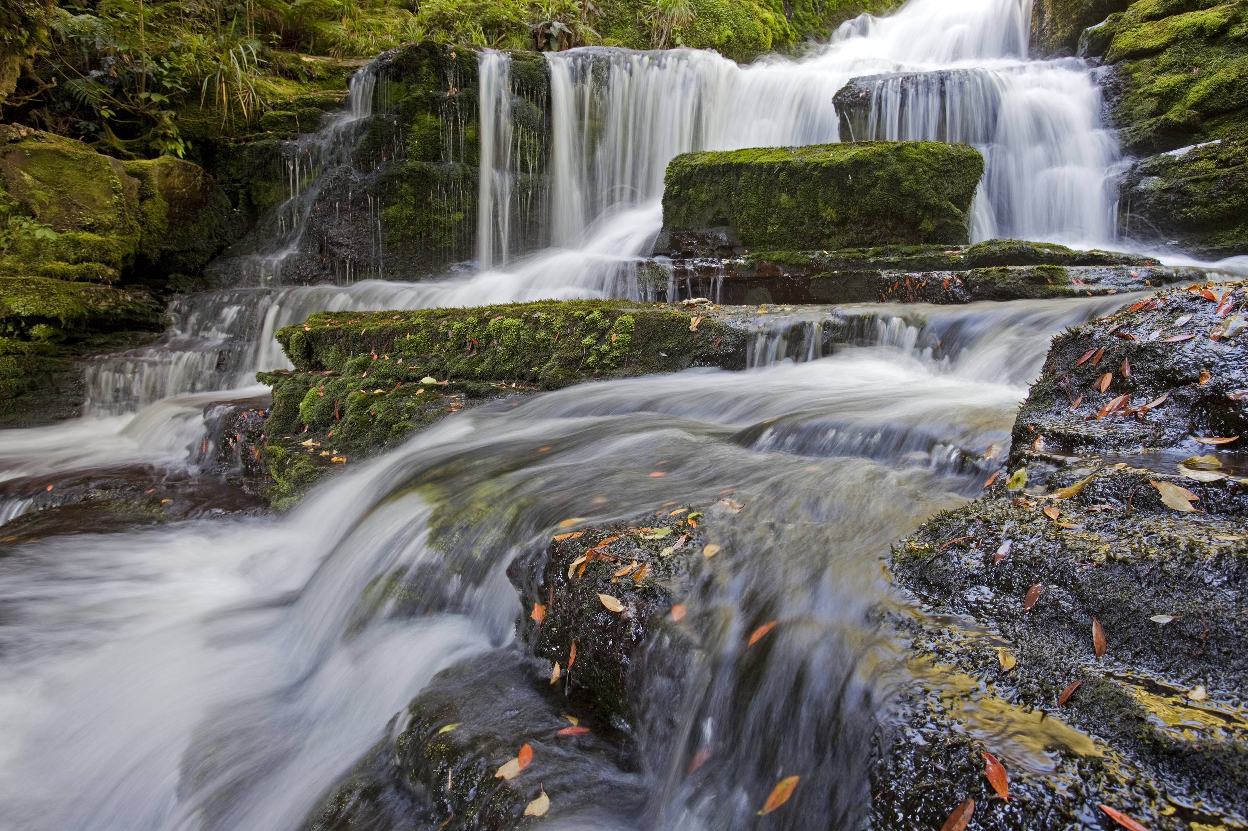
Samtök orkusveitarfélaga Stefnumörkun og starfsáætlun Samþykkt í nóvember 2024
Stefna til ársins 2026
Til staðar sé skýr lagarammi um nýtingu orkuauðlinda sem tryggi fjárhagslegan og samfélagslegan ávinning fyrir landsmenn og nærsamfélög.
Stuðlað verði að jafnræði fyrir fyrirtækjarekstur og búsetu á landsvísu með jöfnun dreifingarkostnaðar raforku.

Slide 3
Lykilmarkmið
Innheimta skatta og auðlindarentu
Sameina orkusveitarfélög um ákjósanlegar leiðir til innheimtu sanngjarnra skatta og auðlindarentu er að fela í sér auknar tekjur til nærsamfélagsins sem verður fyrir áhrifum af orkuvinnslu.
Efla samstöðu
Leitað verði leiða til sameina sveitarfélög um útfærslu á innheimtu skatta og auðlindarentu til nærsamfélagsins ásamt því að að efla samstöðu sveitarfélaga til að þrýsta á framkvæmda- og löggjafavaldið til að innleiða tillögur samtakanna um leiðir til innheimtu sanngjarnra skatta og auðlindarentu.
Jafna raforkuverð
Unnið verði að því að kostnaður við dreifingu rafmagns sé ekki hærri í dreifbýli enda er óeðlilegt að nærsamfélagið greiði hærra verð fyrir dreifingu rafmagns ásamt því að Ísland er orðin einn markaður með tilkomu raforkubíla.
Móta stefnu og löggjöf
Unnið verði með stjórnvöldum að mótun stefnu og lagaumhverfi um uppbyggingu og starfsemi vindorkuvera. Einnig skal stutt við aðildarsveitarfélög þegar kemur að ákvörðunartöku um virkjun vindorku innan þeirra.
Markviss hagsmunagæsla
Farið verði í markvissa markaðssetningu á tillögum Samtaka orkusveitarfélaga um breytta löggjöf við innheimtu sanngjarnra skatta og auðlindarentu sem og öðrum markmiðum samtakanna.

Slide 4
Lög um tekjustofna sveitarfélaga
2. gr. Auk tekna skv. 1. gr. hafa sveitarfélög tekjur af eignum sínum, eigin atvinnurekstri og stofnunum sem reknar eru í almenningsþágu, svo sem vatnsveitum, rafmagnsveitum, hitaveitum o.fl.,
…

Slide 5
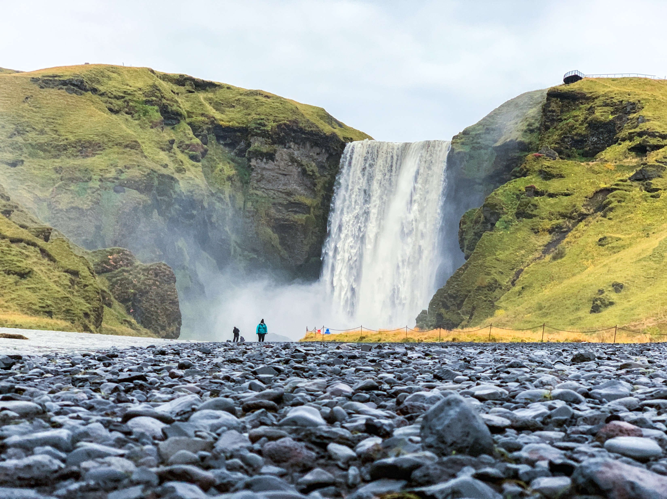
Tillögur að breytingum sem liggja fyrir nú í áformaskjali
Almenn ánægja
% - hvert ætti að vera álagningarhlutfall fasteignaskattsins og á hvaða rökum?
Fyrirtæki C =1,65 %
Opinberar stofnanir B = 1,32%
Almenningur A = 0,5%
Orkufyrirtæki = ??
Ákvæði um að tekjur umfram visst renni í jöfnunarsjóð, álitamál
Ekki fjallað um flutningsmannvirki
Sviðsmyndir hafa tekið til 3 / 5 milljarða stendur í áformaskjali
Notes:
Fasteignaskattur skal vera allt að 0,5% af fasteignamati eftirgreindra fasteigna:
íbúða og íbúðarhúsa ásamt lóðarréttindum,
erfðafestulanda í dreifbýli, jarðeigna og allra hlunninda,
útihúsa og mannvirkja á bújörðum sem tengd eru landbúnaði, og
sumarbústaða ásamt lóðarréttindum.
Fasteignaskattur skal vera 1,32% af fasteignamati eftirgreindra mannvirkja:
Sjúkrastofnana samkvæmt lögum um heilbrigðisþjónustu, skóla, heimavista, leikskóla, íþróttahúsa og bókasafna, að meðtöldum lóðum og lóðarréttindum.
iðnaðar-, skrifstofu- og verslunarhúsnæðis, fiskeldismannvirkja, veiðihúsa og mannvirkja sem nýtt eru fyrir ferðaþjónustu, að meðtöldum lóðum og lóðarréttindum.
nýr D skattflokkur með orkumannvirkjum verði 0,7%
Heildar fasteignarmat á Íslandi árið 2025 er 15.355 milljarðar. Með því að afnema undanþágu orkumannvirkja hækkar það í 16.631 milljarða eða um 8,3%

Slide 6
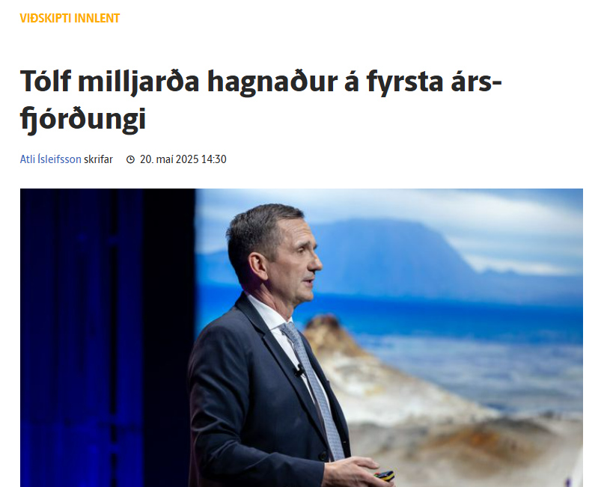
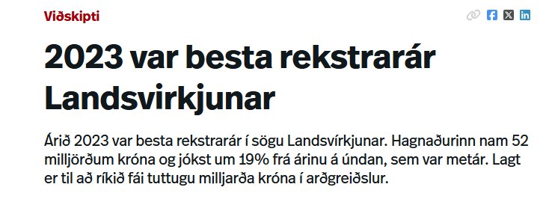
Notes:
41.5 árið 2024

Slide 7
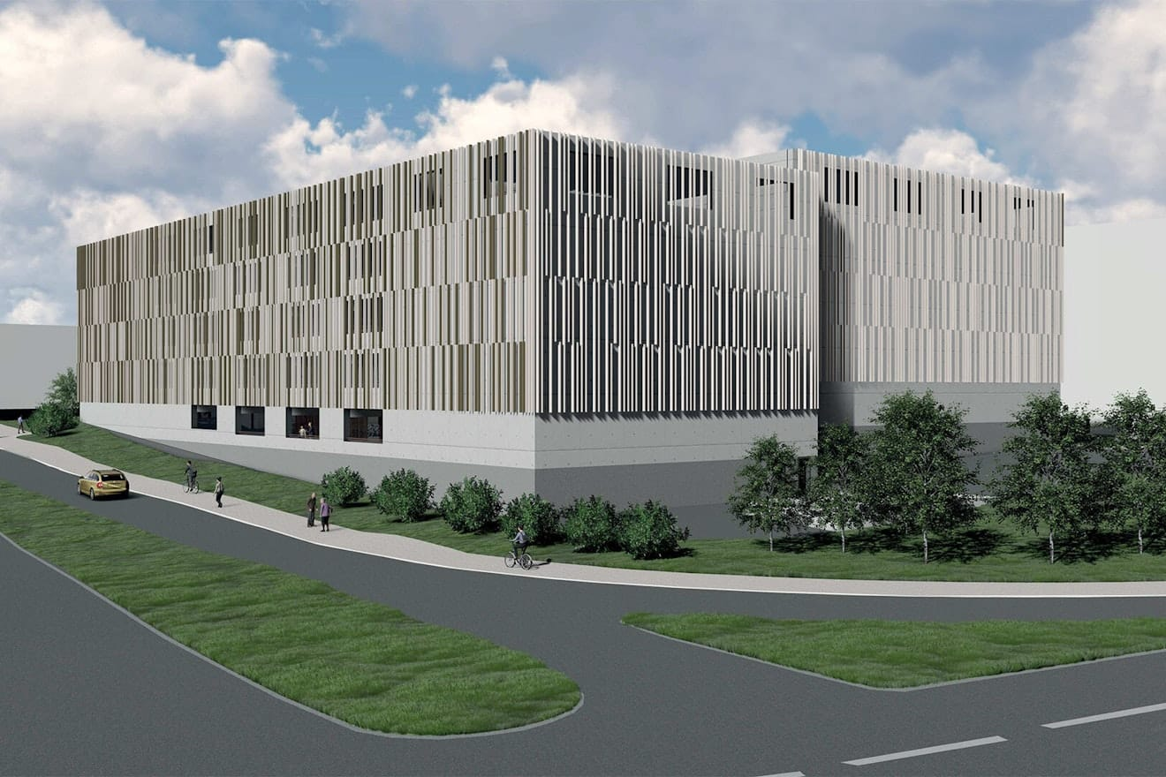
Setjum hlutina í samhengi
Nýr Landspítali
Áætlaður kostnaður er 200 milljarða.
Hægt að áætla að ríkisjóður greiði þá 1,32% af því mati til Reykjavíkurborgar
2,64 milljarðar á hverju ári.

Slide 8
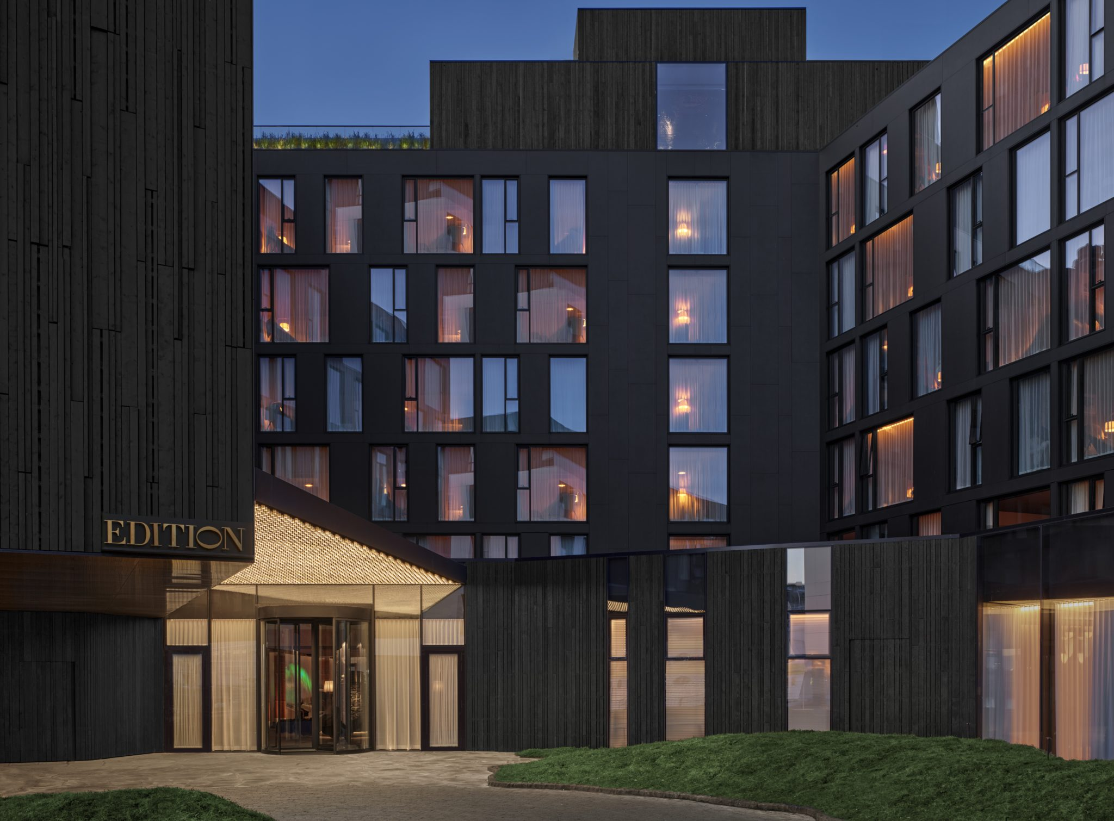
Meira samhengi
Fasteignamat Hörpu er 21,5 milljarðar. Árleg fasteignagjöld eru 355 milljónir.
Fasteignamat Edition hótelsins er 7,6 milljarðar. Árleg fasteignagjöld eru 125 milljónir.
Fasteignamat Smáralindar er 20,3 milljarðar. Árleg fasteignagjöld eru 335 milljónir.
Fasteignamat Kringlunnar er 27,6 milljarðar. Árleg fasteignagjöld eru 455 milljónir.

Slide 9
Fjárfestingaráætlun Múlaþings
500 milljónir á ári
Innviðaskuld / þörf á uppbyggingu
Nýr grunnskóli á Seyðisfirði, 850
Stækkun grunnskóla á Djúpavogi, 400
Stækkun leikskóla á Djúpavogi, 230
Áhaldahús á Djúpavogi, 80
Fjarðaborg viðgerðir, 110
Safnahús á Egilsstöðum, 330
Íþróttahús á Egilsstöðum, stækkun búningsklefa, 560
Íþróttahús á Egilsstöðum, stækkun sundlaugar, sjá næstu glæru
Knatthús á Egilsstöðum, SJÁ NÆSTU GLÆRU
Fellaskóli stækkun, 400
BARA SKÓLAR TÆPRI 2 MILLJARÐAR – SKULD
EKKI Á LISTA: Bæjarskrifstofur Egst endurbætur, tónlistarskóli Egst, sundlaugin á Seyðisfirði, Sundlaugin á Djúpavogi, flutningur bæjarskrifstofu á Seyðisfirði, Slökkvistöð Egilsstöðum
Og lengi má telja

Slide 10
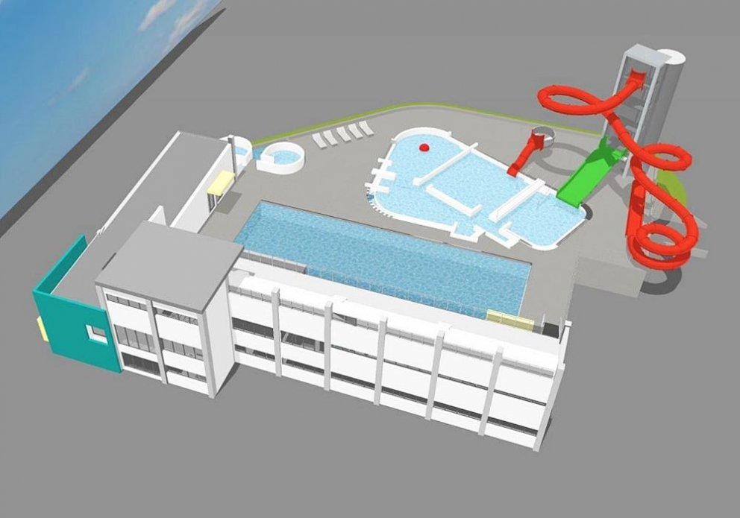

Slide 11
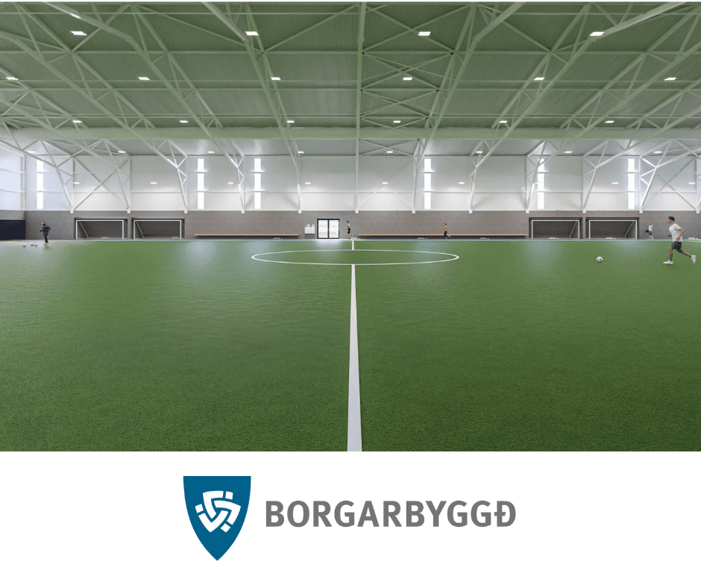

Slide 12
Önnur álitamál með áformin
Bíða ætti með núverandi breytingar á jöfnunarsjóði sem liggja fyrir þingi, taka þetta saman
Sveitarfélög innheimti ekki sjálf fasteignagjöldin
Umframtekjur per íbúa renni inn í jöfnunarsjóð

Slide 13
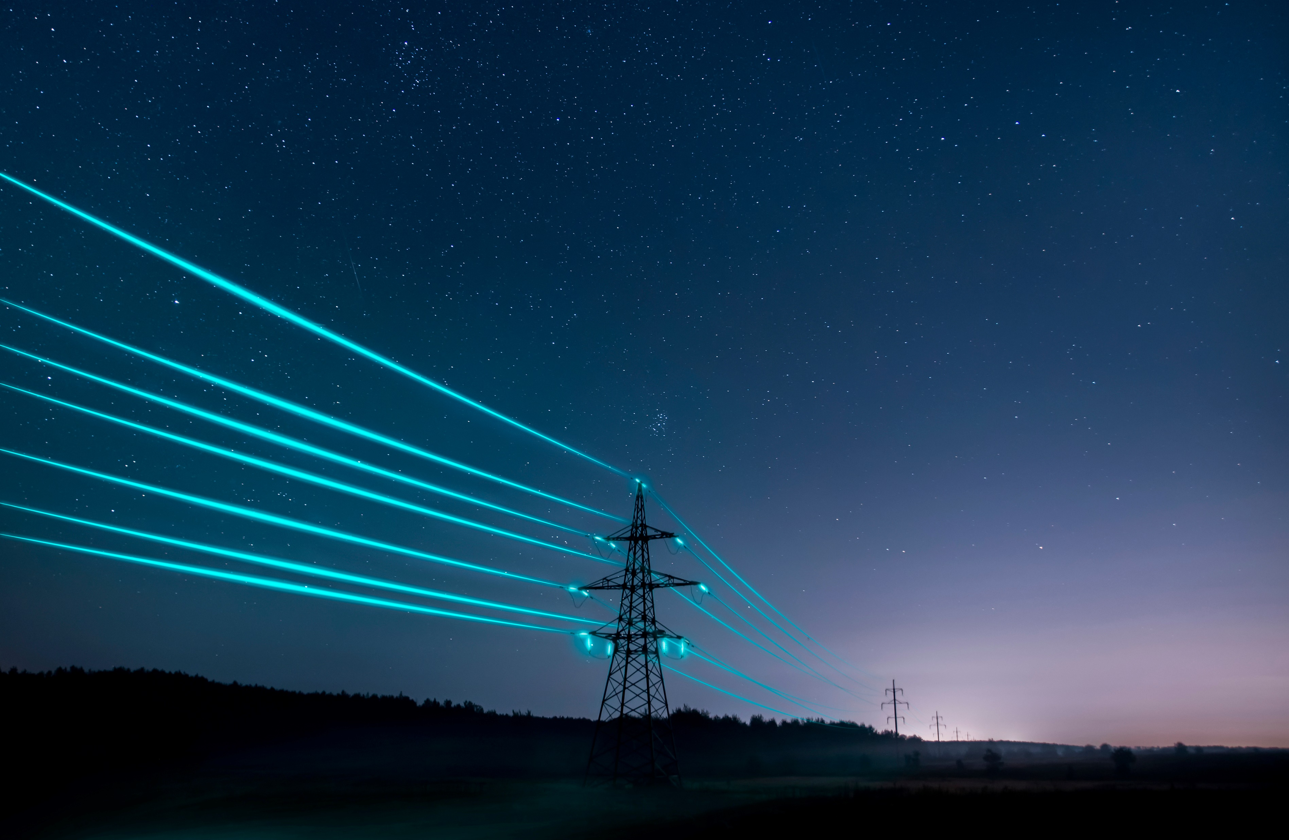
Flutningsmannvirki

Slide 14
Afnám dreifbýlisálags
Allir íbúar landsins eiga að hafa aðgang að rafmagni á sama verði.
Afnema framlag ríkissins til jöfnunar en jöfnunargjald verði hækkað svo dreifikostnaður verði sá sami í þéttbýli og dreifbýli.

Slide 15
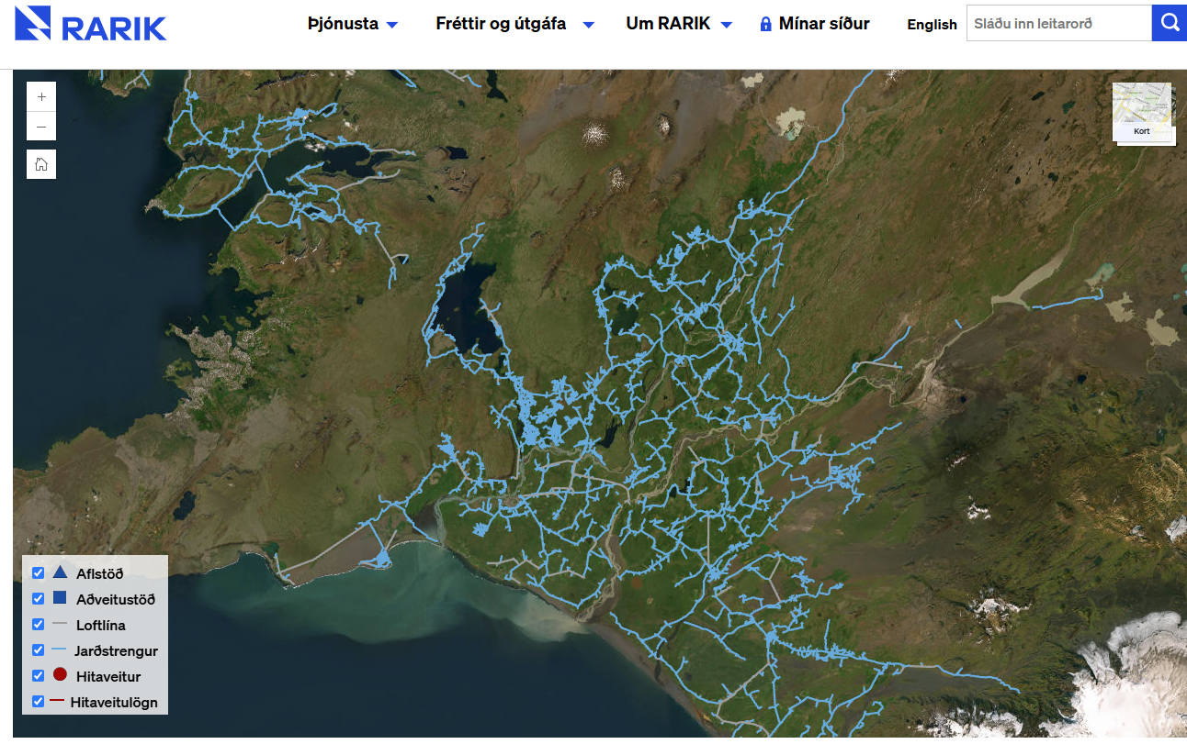
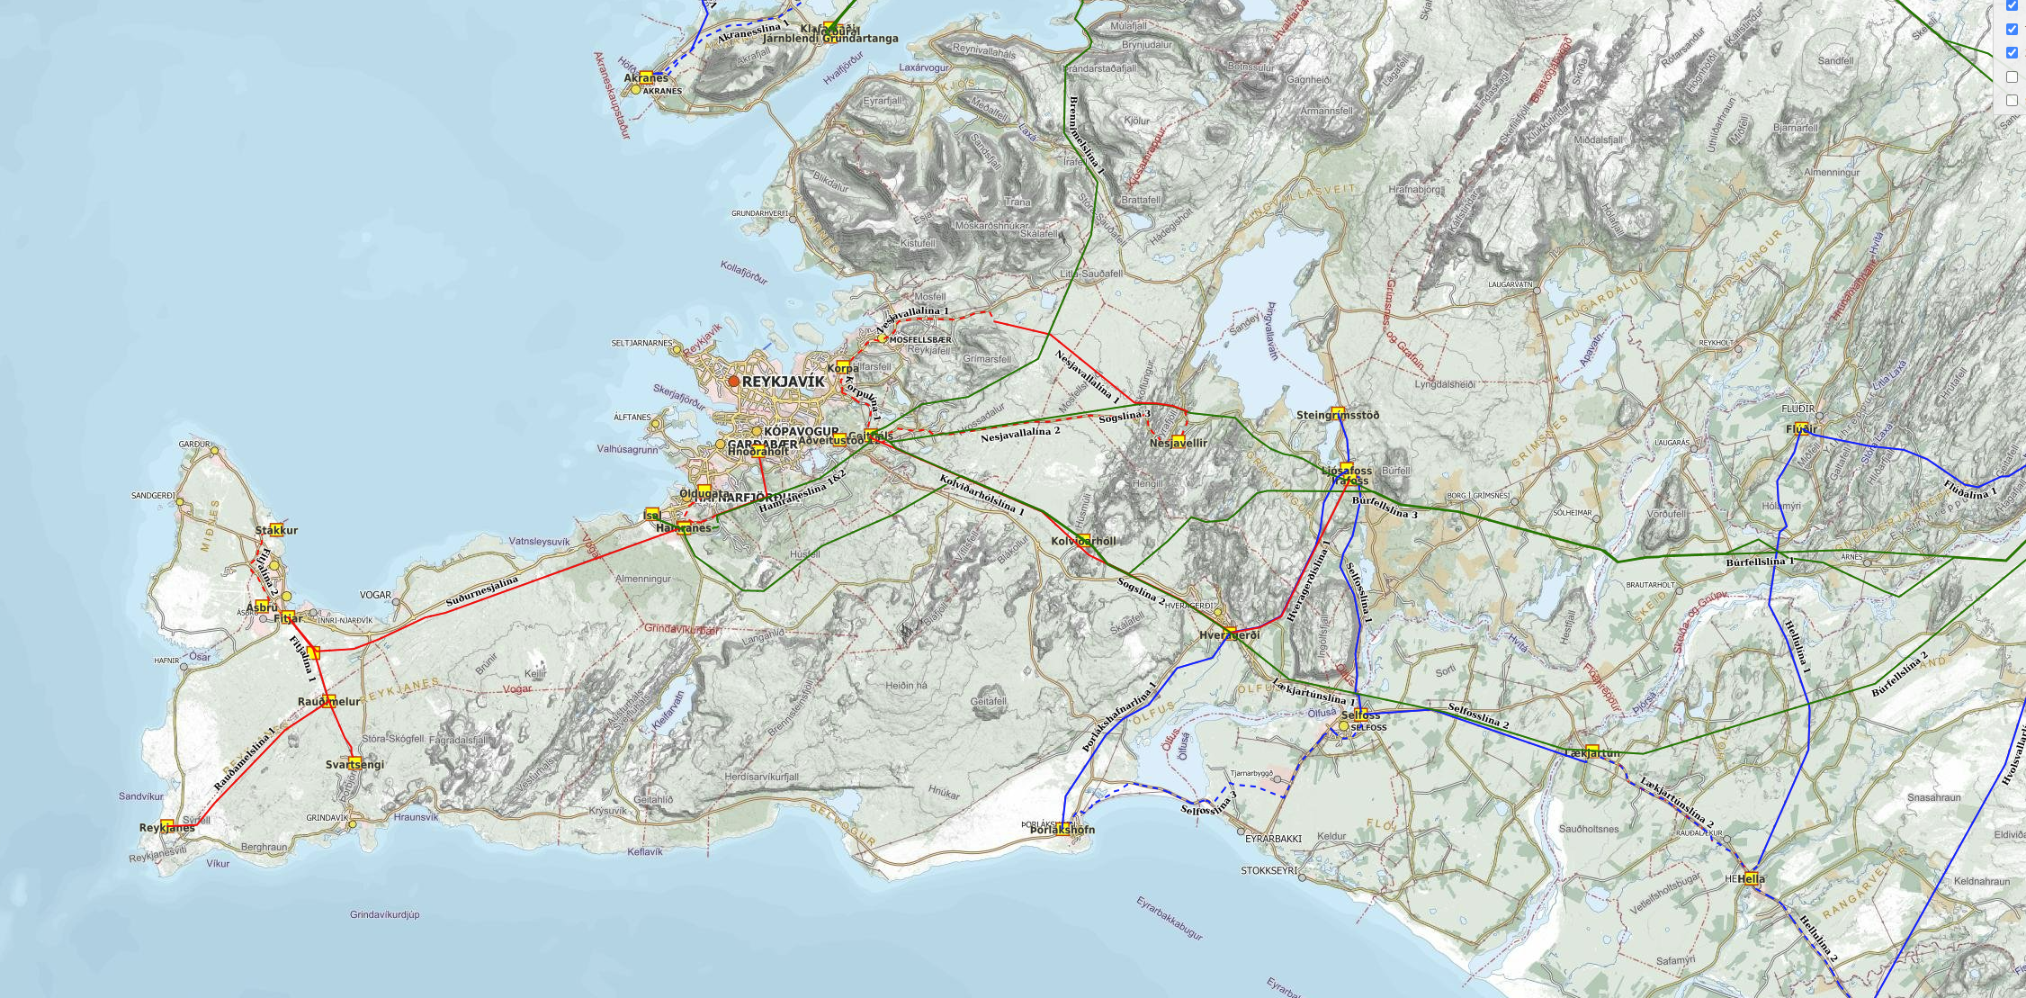
Rafmagn inn og út
Kostar ekkert að flytja það aðra leiðina
Bara hina

Slide 16
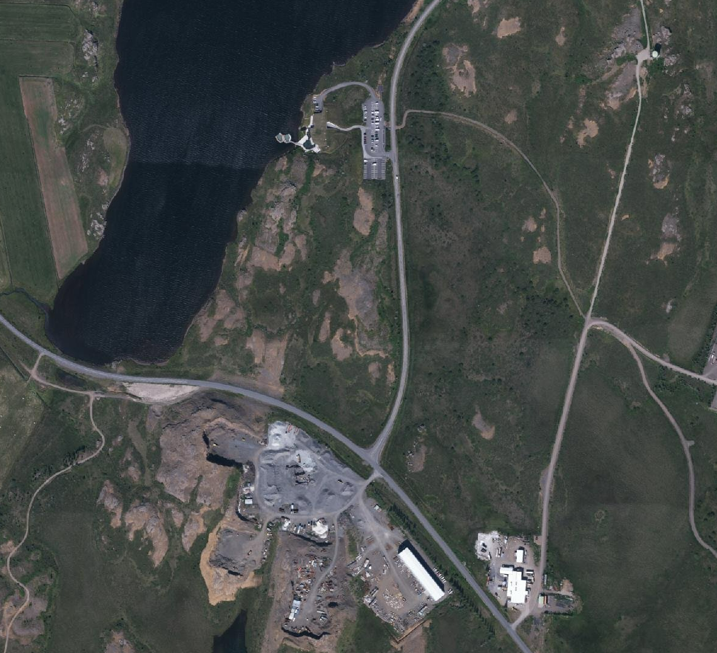
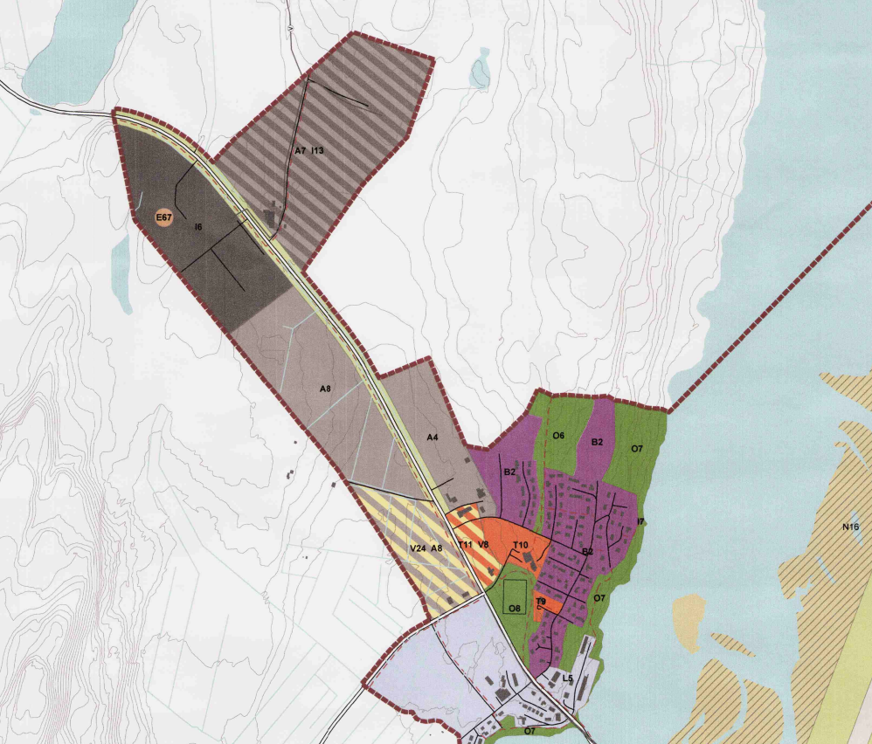
Skilgreiningar Rarik

Slide 17
Stefna og löggjöf um vindorku

Slide 18
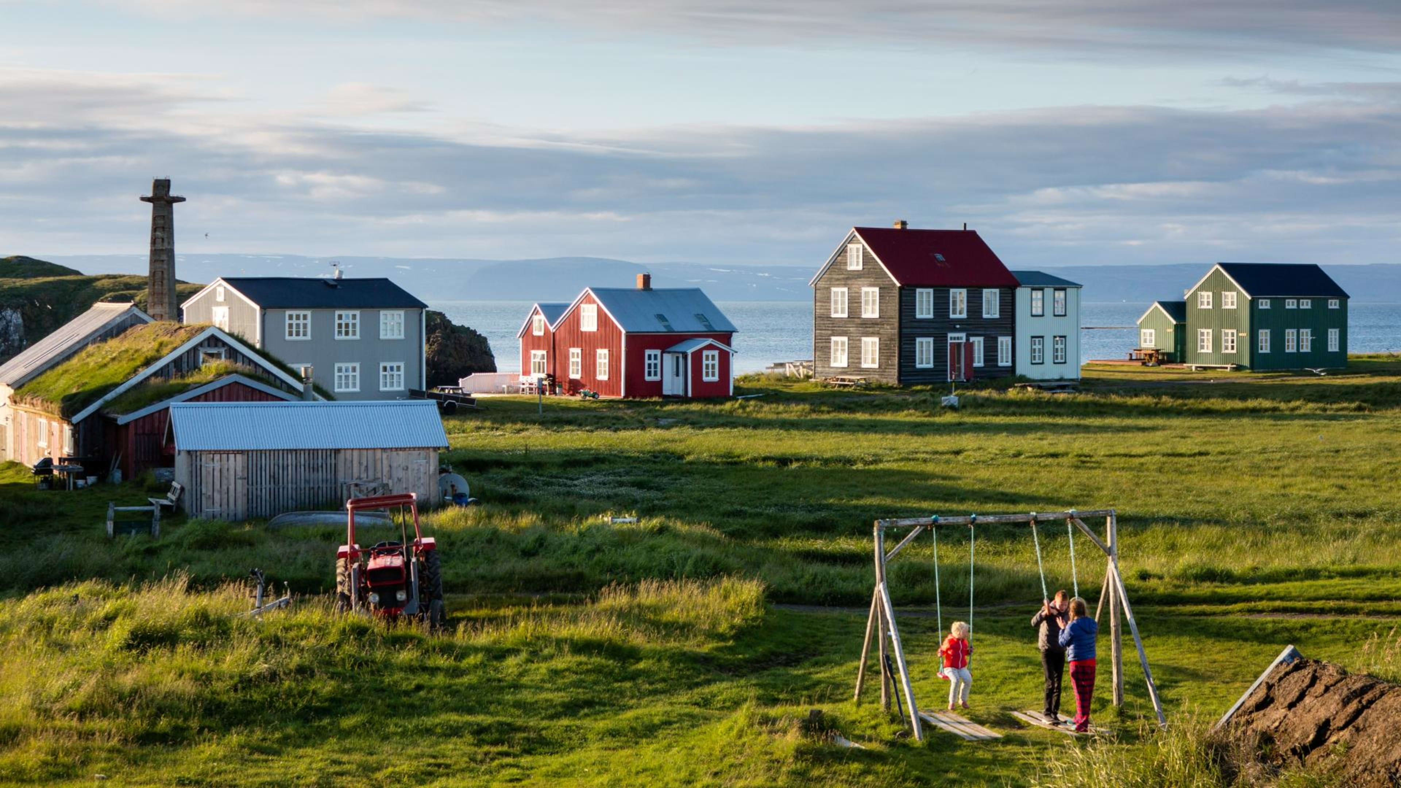
19. Með því að bæta samskipti ríkis og sveitarfélaga og treysta stoðir hinna dreifðu byggða

